Slide 1
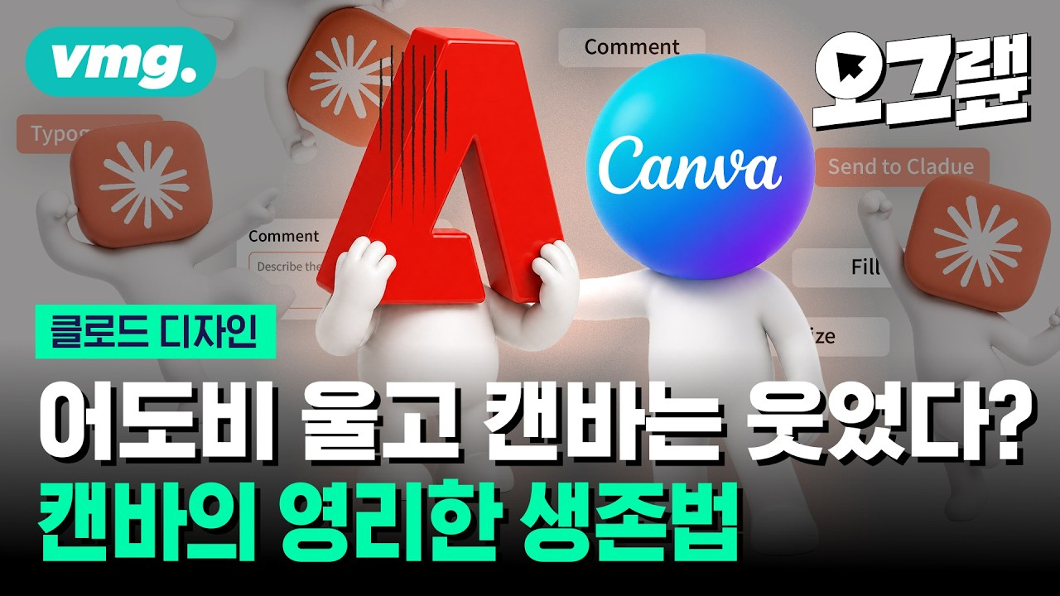
DREAMLABS COLLECTOR
'클로드 디자인'은 디자이너의 일을 어떻게 바꾸고 있나 / 오그랲 / 비디오머그
앤트로픽이 출시한 '클로드 디자인'은 디자인 산업에 상당한 변화를 가져오고 있습니다. 이 도구는 단순한 이미지 생성을 넘어 아이디어 구상부터 프로토타입, 실제 코드 구현까지 전 과정을 하나의 플랫폼에서 지원하는 포괄적인 기능을 제공합니다. 클로드 디자인의 등장은 피그마 주가가 하루 만에 7% 하락하고 IPO 고점 대비 기업 가치가 80% 감소하는 등 기존 디자인 소프트웨어 시장에 즉각적인 영향을 미쳤습니다. 또한, 이미지 AI의 확산은 프리랜서 플랫폼의 디자인 구인 공고 감소로 이어지며 디자인 직무의 정의와 미래에 대한 근본적인 질문을 던지고 있습니다. 본 브리핑은 이러한 변화의 배경과 주요 영향을 분석하며, DreamLabs의 전략적 대응 방안을 모색합니다.
CHANNEL
VIDEO ID
비디오머그 - VIDEOMUG
2n6qjz1-Br0
source: https://www.youtube.com/watch?v=2n6qjz1-Br0 | video_id: 2n6qjz1-Br0 | generated: 2026-07-04T15:28:46Z

Slide 2
Executive Summary
영상 시청 전 빠른 정보 습득을 위한 요약
SUMMARY
앤트로픽이 출시한 '클로드 디자인'은 디자인 산업에 상당한 변화를 가져오고 있습니다. 이 도구는 단순한 이미지 생성을 넘어 아이디어 구상부터 프로토타입, 실제 코드 구현까지 전 과정을 하나의 플랫폼에서 지원하는 포괄적인 기능을 제공합니다. 클로드 디자인의 등장은 피그마 주가가 하루 만에 7% 하락하고 IPO 고점 대비 기업 가치가 80% 감소하는 등 기존 디자인 소프트웨어 시장에 즉각적인 영향을 미쳤습니다. 또한, 이미지 AI의 확산은 프리랜서 플랫폼의 디자인 구인 공고 감소로 이어지며 디자인 직무의 정의와 미래에 대한 근본적인 질문을 던지고 있습니다. 본 브리핑은 이러한 변화의 배경과 주요 영향을 분석하며, DreamLabs의 전략적 대응 방안을 모색합니다.
source: https://www.youtube.com/watch?v=2n6qjz1-Br0 | video_id: 2n6qjz1-Br0 | generated: 2026-07-04T15:28:46Z

Slide 3
Video Structure
영상 구성과 논리 흐름
01
📊오프닝 (00:00)
02
📊앤트로픽의 무서운 확장… 디자인까지 넘본다 (00:55)
03
📊AI 내재화 전략 썼던 디자인 기업… AI 기업 상승세에 멘붕 (04:11)
04
📊디자인 직무의 정의를 바꾸는 AI… 디자이너의 미래는? (08:52)
source: https://www.youtube.com/watch?v=2n6qjz1-Br0 | video_id: 2n6qjz1-Br0 | generated: 2026-07-04T15:28:46Z

Slide 4
Key Ideas
정보게시물로 전환할 핵심 아이디어
01
AI 기반 디자인 도구는 단순 보조를 넘어 디자인 프로세스 전반을 통합하는 방향으로 발전하고 있습니다.
02
혁신적인 AI 기술은 기존 시장의 강자들을 빠르게 위협하며 산업 지형을 재편하고 있습니다.
03
AI의 발전은 특정 디자인 업무의 자동화를 가속화하여 프리랜서 시장에 직접적인 영향을 미칩니다.
04
디자이너는 AI 도구를 활용하여 생산성을 높이고, 더 고차원적인 창의적 문제 해결에 집중해야 하는 시대로 전환되고 있습니다.
05
기업들은 AI 기술을 단순히 내재화하는 것을 넘어, AI 전문 기업의 빠른 성장에 대응할 전략이 필요합니다.
06
디자인과 개발의 경계가 모호해지며, AI가 코드 구현까지 지원하는 통합 워크플로우가 부상하고 있습니다.
source: https://www.youtube.com/watch?v=2n6qjz1-Br0 | video_id: 2n6qjz1-Br0 | generated: 2026-07-04T15:28:46Z

Slide 5
DreamLabs Application
DreamLabs 내부 적용 관점
01
클로드 디자인과 같은 AI 기반 엔드-투-엔드 디자인 도구의 기능을 면밀히 분석하여 DreamLabs의 제품 개발 및 디자인 워크플로우에 적용 가능성을 탐색합니다.
02
AI가 디자인 직무에 미치는 영향을 파악하고, DreamLabs 내부 디자이너들의 역량 강화 및 재교육 프로그램을 기획합니다.
03
AI 기반 디자인 도구 도입을 통해 프로토타이핑 및 초기 코드 구현 단계를 가속화하여 개발 효율성을 증대하는 방안을 모색합니다.
04
AI 기술 발전으로 인한 시장 변화를 주시하며, DreamLabs의 디자인 및 개발 전략 수립에 반영합니다.
05
프리랜서 시장의 변화를 고려하여 외부 협력 및 인력 운용 전략을 재검토합니다.
source: https://www.youtube.com/watch?v=2n6qjz1-Br0 | video_id: 2n6qjz1-Br0 | generated: 2026-07-04T15:28:46Z

Slide 6
Verification Required
모델 추론/metadata 한계/원본 확인 필요
01
클로드 디자인의 구체적인 기능 및 UI/UX (예: 아이디어 구상, 프로토타입, 코드 구현의 실제 작동 방식). (메타데이터 기반 추론)
02
피그마 주가 하락 및 기업 가치 감소에 대한 상세한 데이터 분석 방법론 및 원인. (메타데이터 기반 추론)
03
프리랜서 플랫폼의 디자인 구인 공고 감소에 대한 구체적인 데이터와 분석 결과. (메타데이터 기반 추론)
04
AI 내재화 전략을 썼던 디자인 기업들이 겪는 어려움에 대한 구체적인 사례 및 분석. (메타데이터 기반 추론)
05
AI가 디자이너의 미래에 대해 제시하는 구체적인 비전 또는 예측. (메타데이터 기반 추론)
source: https://www.youtube.com/watch?v=2n6qjz1-Br0 | video_id: 2n6qjz1-Br0 | generated: 2026-07-04T15:28:46Z

Slide 7
Source & Download Metadata
게시물과 문서 산출물 추적 정보
METADATA
Title: '클로드 디자인'은 디자이너의 일을 어떻게 바꾸고 있나 / 오그랲 / 비디오머그
Channel: 비디오머그 - VIDEOMUG
Video ID: 2n6qjz1-Br0
Source URL: https://www.youtube.com/watch?v=2n6qjz1-Br0
Playlist ID: PLHwM6idVO2zyqi2IZeDAiP5QBqRXd2Zyh
Generated at: 2026-07-04T15:28:46Z
Source basis: metadata_and_model_inference
source: https://www.youtube.com/watch?v=2n6qjz1-Br0 | video_id: 2n6qjz1-Br0 | generated: 2026-07-04T15:28:46Z

